Slide 1
TRANSFER ins Kollegium
(Bildquelle: Katrin Gruhn, Hilfskraft im SchuMaS-Projekt)
Arithmetik im Schuljahr 1 und 2
Fachnetzwerktreffen 3
Operationsverständnis Addition/Subtraktion
SchuMaS-Mathematik-Team für die Primarstufe

Slide 2
Hinweise zu den Lizenzbedingungen
Diese Folie gehört mit zum Material und darf nicht entfernt werden.
Dieses Material wurde durch Christoph Selter und sein Team für das Deutsche Zentrum für Lehrerbildung Mathematik (DZLM) konzipiert und kann, soweit nicht anderweitig gekennzeichnet, unter der Creative Commons Lizenz BY-SA: Namensnennung – Weitergabe unter gleichen Bedingungen 4.0 International weiterverwendet werden.
Das bedeutet insbesondere: Alle Folien und Materialien können für Zwecke der Aus- und Fortbildung gerne genutzt werden – unter der Voraussetzung, dass immer die Quellenhinweise aufgeführt bleiben.
An der Erstellung des Materials haben mitgewirkt: Johanna Brandt, Stefanie Gatzka, Daniela Götze, Raja Herold-Blasius, Sarah Jaworek, Anja Kluge, Katharina Knaudt, Stefanie Menne, Christoph Selter, Esther Wensing
Dieses Material basiert auf Forschung und Entwicklung aus dem Projekt „SchuMaS – Schule macht stark“ (Projektnummer: SMS2101L). Das Modul ist angereichert durch Material aus den Projekten „Pikas“, „Kira – Kinder rechnen anders“, „MSK – Mathe sicher können“, „Mahiko“, „Faledia“ und „FöDiMa – Förderorientierte Diagnostik im inklusiven mathematischen Anfangsunterricht“ und „Mathematik aufholen nach Corona“.

Slide 3
Hinweis zur Nutzung der urheberrechtlich geschützten Bilder und Videos
Diese Folie gehört mit zum Material und darf nicht entfernt werden.
Bildnachweise und Zitatquellen finden sich auf den jeweiligen Folien bzw. Zusatzmaterialien.
Mit dem Download der Materialien wird kein Eigentum an den Videos/Fotos erworben, sondern nur die Nutzungsmöglichkeit wie folgt: Die Nutzung ist im Rahmen der Aus- und Fortbildung von Lehrkräften zulässig, die Videos und Fotos sollen nur auf Plattformen mit Registrierung verbreitet werden, nicht frei im Internet wie z.B. öffentlich zugänglichen Videoplattformen wie YouTube. Streaming auf Plattformen mit Registrierungsschranken sind erlaubt.
Eine andere Nutzung der Videos als in Lehrkräfteaus- und -fortbildung ist nicht erlaubt.

Slide 4
Sinn des nächsten Inputs
1. Phase: | Kernbotschaft (5 Minuten)
5 Min | Einordnung der Kernbotschaft | 4 Folien
Die nächsten Folien dienen dazu:
die Darstellungsvernetzung als zentralen Aspekt des Operationsverständnisses herauszustellen.
die vier Darstellungsformen am Beispiel der Aufgaben 3+2 und 6-2 zu veranschaulichen.
für das Zusammendenken von Addition und Subtraktion zu sensibilisieren: Mithilfe geeigneter Aufgaben erfolgt eine Verknüpfung der beiden Operationen.
Didaktische Umsetzung:
Falls Sie im Rahmen der Konferenz einen Beamer zur Verfügung haben, präsentieren Sie die Folien Ihrem Kollegium.
Alternativ: Drucken Sie einzelne Folien aus und nutzen Sie diese zur Veranschaulichung Ihrer Ausführungen.
Phase 1: Kernbotschaft

Slide 5
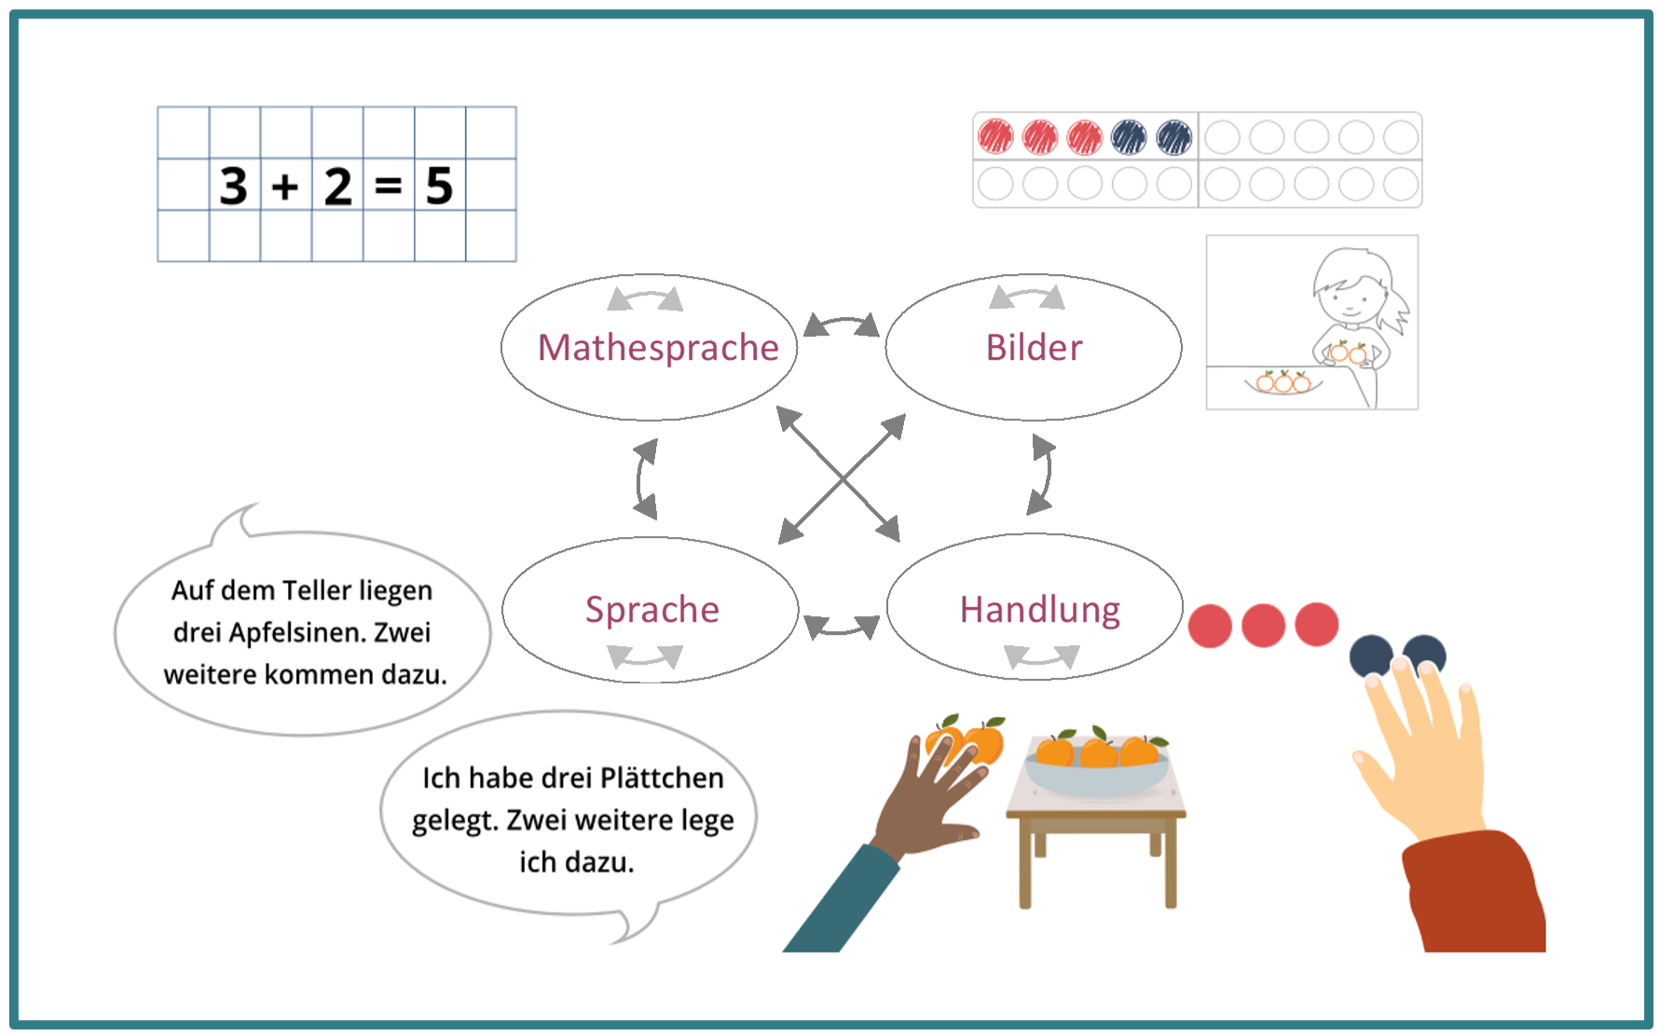
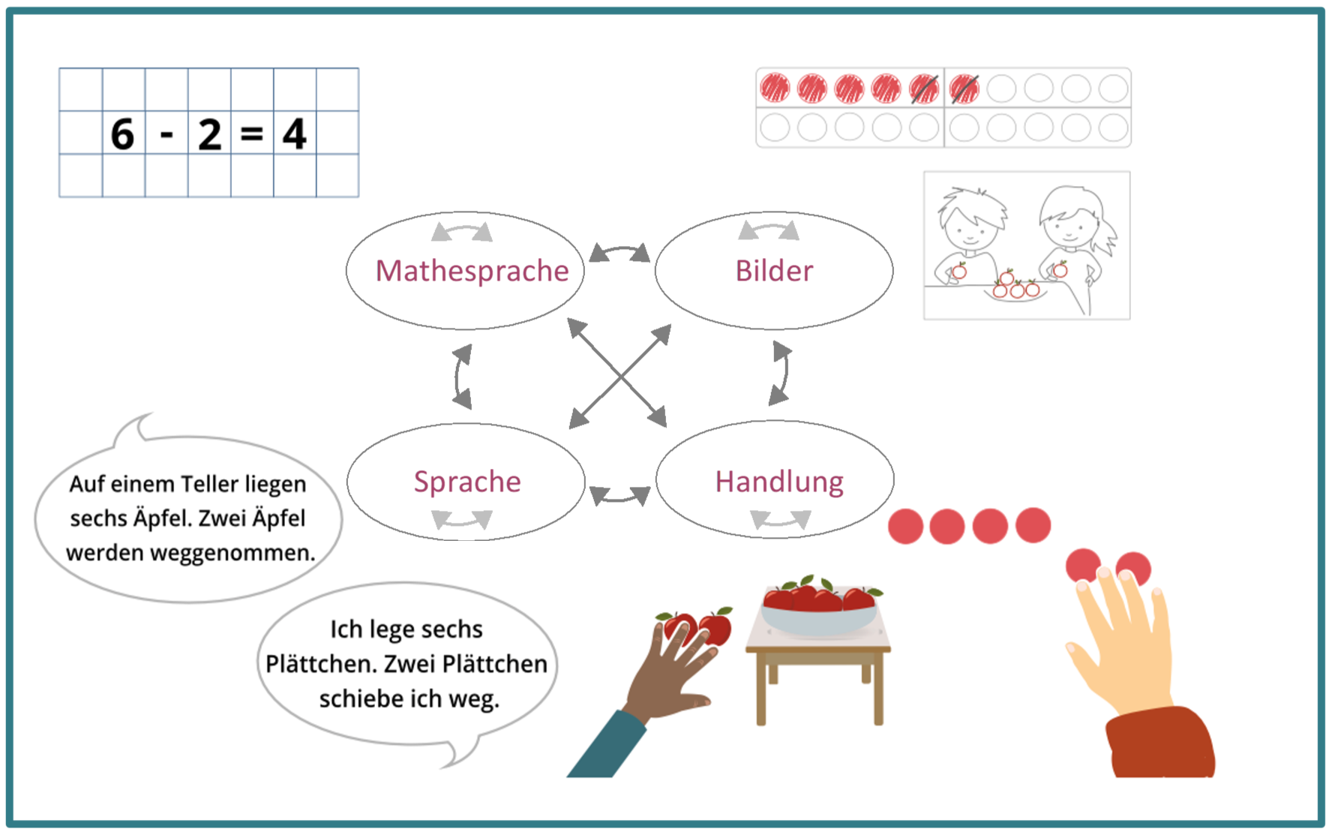
Kernbotschaft: Kernbotschaft: Ich fördere eine alltags- und materialbezogene Vorstellung der Addition und Subtraktion und spreche diese kontinuierlich an.
„Operationsverständnis zeigt sich in der Fähigkeit, zwischen diesen verschiedenen „Sprachen“ hin- und herübersetzen zu können, also Verbindungen herstellen zu können zwischen konkreten, häufig in Alltagssprache beschriebenen, (Alltags-) Situationen und mathematischen Symbolen und Rechenoperationen“
Phase 1: Kernbotschaft
Addition: https://mahiko.dzlm.de/node/47; Subtraktion: https://mahiko.dzlm.de/node/104
Notes:
Zu einem tragfähigen Operationsverständnis gehören die Grundvorstellungen und auch die Fähigkeit, verschiedene Darstellungsebenen miteinander zu vernetzen.
Dabei ist zu beachten, dass die Übersetzung zwischen zwei Ebenen einerseits eine wichtige Unterstützung des Operationsverständnisses darstellt, für die Kinder jedoch nicht selbstverständlich ist und aktiv erarbeitet werden muss.
So anschaulich bspw. das Bild mit den Äpfeln auf einen Erwachsenen wirken mag, der schon vor langer Zeit gelernt hat, die mathematische Struktur in Situationen hineinzusehen, so neu kann sie jedoch für das Kind sein.
Für die Vernetzung der Darstellungsebenen ist insofern viel Zeit und eine permanente und sensible sprachliche Begleitung des Handelns einzuplanen („Wo sehe ich denn die 15 in dem Bild? Wieso ist das Ergebnis 12? Wo sehe ich die 3?“)

Slide 6
Kernbotschaft: Kernbotschaft: Ich fördere eine alltags- und materialbezogene Vorstellung der Addition und Subtraktion und spreche diese kontinuierlich an.
Grund-vorstellungen besitzen
Darstellungen vernetzen
Beziehungen
nutzen
Phase 1: Kernbotschaft
Addition: https://mahiko.dzlm.de/node/47

Slide 7
Kernbotschaft: Kernbotschaft: Ich fördere eine alltags- und materialbezogene Vorstellung der Addition und Subtraktion und spreche diese kontinuierlich an.
Grund-vorstellungen besitzen
Darstellungen vernetzen
Beziehungen
nutzen
Phase 1: Kernbotschaft
Subtraktion: https://mahiko.dzlm.de/node/104

Slide 8
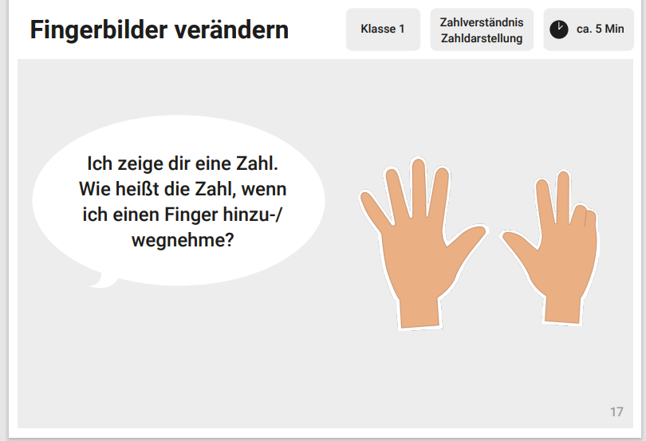
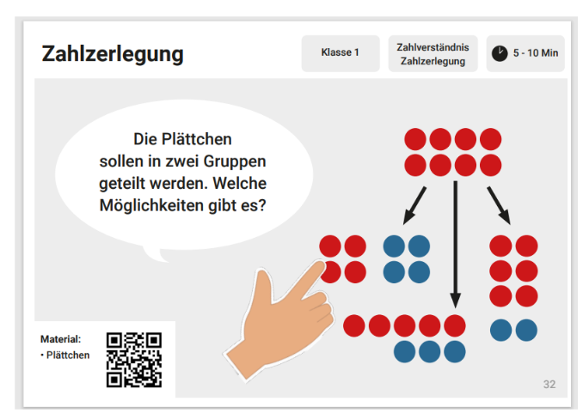
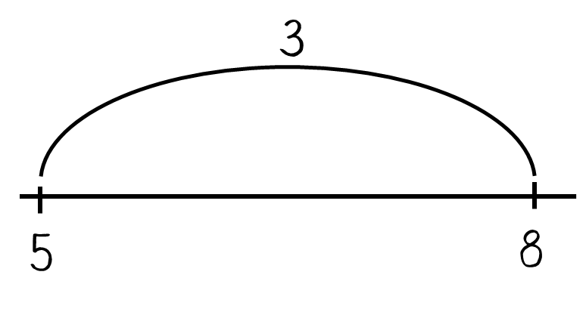
Addition und Subtraktion gemeinsam denken
Kernbotschaft: Kernbotschaft: Ich fördere eine alltags- und materialbezogene Vorstellung der Addition und Subtraktion und spreche diese kontinuierlich an.
Grund-vorstellungen besitzen
Darstellungen vernetzen
Beziehungen
nutzen
Hände
3 hin/3 weg
Rechenstrich
vor- und zurückspringen
Plättchen
hinlegen/wegnehmen
Phase 1: Kernbotschaft
Notes:
Weiterhin sollten Beziehungen zwischen den Operationen thematisiert werden. Addition und Subtraktion sind Umkehroperationen und hängen daher eng zusammen. Gute Aufgaben können dazu anregen, Vorstellungen zu den Operationen nicht nur getrennt voneinander aufzubauen, sondern die Addition und Subtraktion gemeinsam zu denken.

Slide 9
Sinn der nächsten Aktivität
2. Phase: | Aktivierung (5 Minuten)
5 Min | Erkundung des Praxiserprobung ‚Addition und Subtraktion in der Umwelt ‘ | 1 Folie Material: Wimmelbild (ausgedruckt oder auf dem Beamer)
Die nächste Aktivierung dient dazu:
sich aktiv mit der Praxiserprobung ‚Addition und Subtraktion in der Umwelt ‘ auseinanderzusetzen und deren Wert für den Aufbau eines tragfähigen Operationsverständnis zu reflektieren.
das Zusammendenken von Addition und Subtraktion anzuregen.
den didaktischen Wert von Wimmelbildern auch für die 2. Klasse und die folgenden Schuljahre zu betonen.
Didaktische Umsetzung:
Die Kolleg:innen werden angeregt, das Wimmelbild genauer zu betrachten und in die Diskussion zu gehen:
Was sind eindeutige Plus-/Minusaufgaben? An welchen Bildern lässt sich der Zusammenhang thematisieren? Wie müsste das Umkehrbild aussehen?
Wo, wann, wie und mit welchem Ziel kann ich Wimmelbilder in meinem Unterricht einsetzen?
Ggf. können ausgedruckte Folien bereitgestellt werden.
Phase 2: Aktivierung

Slide 10
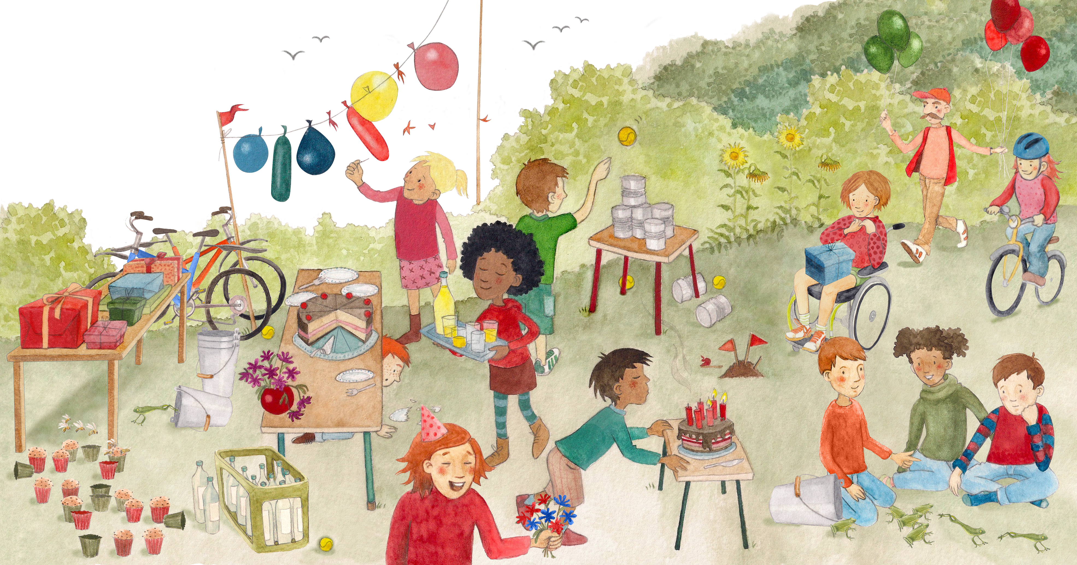
Kernbotschaft: Kernbotschaft: Ich fördere eine alltags- und materialbezogene Vorstellung der Addition und Subtraktion und spreche diese kontinuierlich an.
10 Flaschen im Kasten und 2 Flaschen außerhalb des Kastens sind insgesamt 12 Flaschen 10 + 2 = 12
12 Flaschen. 2 Flaschen wurden aus dem Kasten genommen, 10 Flaschen sind noch im Kasten. 12 – 2 = 10
Phase 2: Aktivierung
Notes:
Wimmelbilder sind in jedem Schulbuch zu finden. Mithilfe von Wimmelbildern können unterschiedliche Grundvorstellungen angesprochen, die Darstellungsvernetzung angeregt und Beziehungen zwischen Aufgaben veranschaulicht werden. So kann materialgebunden das Operationsverständnis aufgebaut werden. Dafür müssen sie jedoch produktiv genutzt werden. Anstatt Wimmelbilder nur einmalig zum Vorstellungsaufbau einzusetzen, sollten sie immer wieder aufgegriffen und vertieft werden.
Im Wimmelbild entdecken Kinder verschiedene Plus- und Minusaufgaben. Einige Situationen können sowohl als Plus- als auch als Minussituation gedeutet werden.
Beispiel Saftgläser
3+2 → 3 sind schon eingeschüttet, zwei noch nicht
5-2 → von fünf Gläsern Saft wurden zwei schon getrunken

Slide 11
Sinn des nächsten Inputs
3. Phase: | Reflexion (5 Minuten)
5 Min | Reflexion der Praxiserprobung | 2 Folien
Die nächsten Folien dienen dazu:
die Praxiserprobung in Hinblick auf die Kernbotschaft zu reflektieren.
Variationen der Praxiserprobung für den Einsatz bei der Thematisierung von Multiplikation und Division zu sammeln.
Didaktische Umsetzung: Diskutieren Sie mit Ihrem Kollegium die folgenden Reflexionsfragen:
Inwiefern wird die Kernbotschaft in der Praxiserprobung ‚Addition und Subtraktion in der Umwelt‘ berücksichtigt?
Inwiefern lassen sich Wimmelbilder auch nach der 1. und 2. Klasse einsetzen?
Die folgenden Folien können optional zu Veranschaulichung verwendet werden.
Phase 3: Reflexion

Slide 12
Kernbotschaft: Kernbotschaft: Ich fördere eine alltags- und materialbezogene Vorstellung der Addition und Subtraktion und spreche diese kontinuierlich an.
Im Kasten sind
3 mal 4 Flaschen, also insgesamt 12.
3 • 4 = 12
Im Kasten sind
12 Flaschen in 4 Reihen mit jeweils 3 Flaschen.
12 : 4 = 3
Phase 3: Reflexion
Internetquelle: https://mahiko.dzlm.de/node/122
Notes:
Wimmelbilder können in jedem Schuljahr eingesetzt werden. Neben der Addition und Subtraktion können auch Multiplikation und Division mithilfe von Wimmelbildern thematisiert werden. Auch hier lassen sich Beziehungen zwischen den Operationen entdecken. Bilder können beispielsweise entweder multiplikativ oder als Division gedeutet werden.

Slide 13
Kernbotschaft: Kernbotschaft: Ich fördere eine alltags- und materialbezogene Vorstellung der Addition und Subtraktion und spreche diese kontinuierlich an.
Im Schrank stehen 6 mal 2 Schüsseln, also insgesamt 12.
6 • 2 = 12
Im Schrank stehen 2+2+2+2+2+2 Schüsseln, also insgesamt 12.
Phase 3: Reflexion
Internetquelle: https://mahiko.dzlm.de/node/122
Notes:
Viele Bilder lassen auch eine additive oder multiplikative Deutung zu.

